Slide 1
Národnosti
Jazyky

Slide 2
Národ
Společenství lidí, které se hlásí k jedné národnosti
Přesná a všeobecně uznávaná definice pojmu národ neexistuje
Národní příslušnost je formována na základě působení různých faktorů- geografických, jazykových, politických, ekonomických, náboženských
= skupina lidí, která se vyznačuje společným historickým vývojem na jednom územním celku, stejným stupněm hospodářského a společenského vývoje, jazykem, kulturou a vědomím sounáležitosti

Slide 3
Národnost
Příslušnost osoby k určitému národu
Podle definice použité při Sčítání lidu 2011- pro určení národnosti v České republice není rozhodující mateřská řeč, ani řeč, kterou člověk ovládá, ale jeho vlastní rozhodnutí.
Možné hlásit se k jedné nebo k více národnostem, ale i k žádné

Slide 4
Etnikum
Pojem, kterým se běžně označuje historicky vzniklá skupina lidí, kteří mají společný historický původ, rasový typ, jazyk, kulturu, mentalitu, tradice…

Slide 5
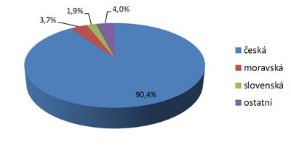
Národy, které nemají své vlastní státní území- Romové, Židé, Kurdové
Nejpočetnější národy- Číňané, Indové, Američané…
U nás- 90,4% česká, 3,7% moravská, 1,9% slovenská, 4% ostatní- ukrajinská, vietnamská, maďarská, ruská, romská

Slide 6
Jazyky
Dorozumívací prostředek
Jazykové kritérium tvoří základ pro vymezení národnostní struktury
Jazykové větve/ rodiny:
  Indoevropská
  Africká
  Čínsko-austroasijská
  Semito-hamitská
  ostatní

Slide 7
Indoevropská jazyková rodina
45% lidstva hovoří jazyky indoevrop. j. r.
Dělíme na:
  Slovanské- čeština, polština, ruština, slovenština, běloruština, bulharština, chorvatština, slovinština, srbština, ukrajinština
  Germánské- angličtina, němčina, nizozemština, švédština, norština, dánština, islandština, lucemburština
  Románské- francouzština, španělština, italština, rétorománština, portugalština, rumunština
  Ugrofinské- maďarština, finština, estonština

Slide 8
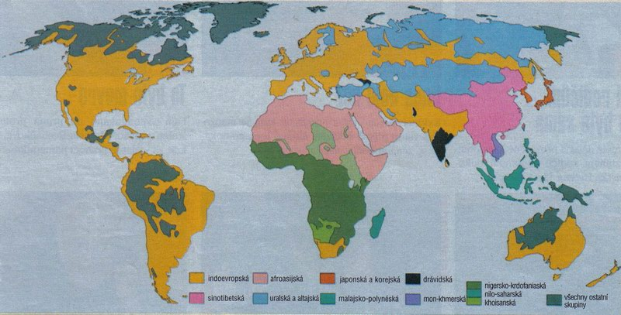
Nejrozšířenější jazyky světa
Počet obyvatel podle mateřského jazyka ( odhad v mil. V druhé polovině 90.let)
Čínština | 885 | Arabština | 180
Španělština | 322 | Portugalština | 170
Angličtina | 322 | Ruština | 170
Bengálština | 189 | Japonština | 125
Hindština | 182 | Němčina | 98

